Slide 1

Análise e Desenvolvimento de Sistemas
Aula 02
Gilson Simões Gonçalves
gilson.sgoncalves@sp.senac.br

Slide 2
Calendário
08/FEV |  | 19/ABR
15/FEV |  | 26/ABR
22/FEV |  | 03/MAI
01/MAR | CARNAVAL | 10/MAI
08/MAR |  | 17/MAI
15/MAR |  | 24/MAI | SEMANA PI
22/MAR |  | 31/MAI | AVALIAÇÃO/ADO
29/MAR |  | 07/JUN | VISTA DE PROVA
05/ABR | AVALIAÇÃO/ADO | 14/JUN | ÚLTIMA AULA
12/ABR | VISTA DE PROVA

Slide 3
Ciclo de Vida de Desenvolvimento de Sistemas
O ciclo de vida de desenvolvimento de sistemas (SDLC – systems development life cycle) é o processo de compreensão de um sistema que pode suprir as necessidades da empresa, projetar o sistema, construí-lo e entregá-lo aos usuários.

Slide 4
Ciclo de Vida de Desenvolvimento de Sistemas
De muitas maneiras, a criação de um sistema é similar a construção de uma casa.
Em primeiro lugar, a casa(ou o sistema) começa com uma ideia básica.
Em segundo lugar, essa ideia é transformada em um desenho simples, que é mostrado ao cliente e refinado(frequentemente por meio de vários desenhos, cada um deles aprimorando o outro), até que o cliente concorde que o desenho descreve exatamente o que ele quer.

Slide 5
Ciclo de Vida de Desenvolvimento de Sistemas
Em terceiro lugar, desenha-se um conjunto de plantas de instalações que apresenta as informações detalhadas sobre a casa.
Finalmente, a casa é construída de acordo com essas plantas, frequentemente com algumas alterações e decisões tomadas pelo cliente enquanto a casa esta sendo construída.

Slide 6
Ciclo de Vida de Desenvolvimento de Sistemas
O SDLC tem um conjunto de quatro fases fundamentais:
Planejamento;
Análise;
Projeto e
Implementação.
Diferentes projetos podem enfatizar diferentes partes do SDLC ou abortar as fases de diferentes maneiras.

Slide 7
Ciclo de Vida de Desenvolvimento de Sistemas
Cada fase é composta de uma série de etapas, que contam com técnicas que produzem resultados(deliverables).
Planejamento – é o processo fundamental para compreender por que um sistema de informações deve ser construído e determinar como a equipe do projeto trabalhara para construi-lo.
Análise – responde as perguntas sobre quem usara o sistema, o que o sistema fara e onde e quando ele será usado.

Slide 8
Ciclo de Vida de Desenvolvimento de Sistemas
Projeto – decide como o sistema operará, em termos de infraestrutura de hardware, software e rede; a interface do usuário, os formulários, e os relatórios que serão usados; e os programas, bancos de dados e arquivos específicos que serão necessários.
Implementação – esta é a fase final durante a qual o sistema é realmente construído (ou comprado, no caso de um projeto de software de terceiros).

Slide 9
Modelos de Processo
Originalmente, os modelos de processo foram propostos para trazer ordem ao caos existente na área de desenvolvimento de software.
A história demonstra que esses modelos fazem uma considerável contribuição à estrutura utilizável no trabalho de engenharia de software e fornecem um roteiro razoavelmente eficaz para as equipes de software.

Slide 10
Modelos de Processo - Panorama
O que é? Um modelo de processo fornece um guia específico para o trabalho de engenharia de software. Ele define o fluxo de todas as atividades, ações e tarefas, o grau de iteração, os artefatos e a organização do trabalho a ser feito.
Quem realiza? Os engenheiros de software e seus gerentes adaptam um modelo de processo às suas necessidades e então o seguem. Os solicitantes do software têm um papel a desempenhar no processo de definição, construção e teste do software.

Slide 11
Modelos de Processo - Panorama
Por que é importante? Porque o processo propicia estabilidade, controle e organização para uma atividade que pode, sem controle, tornar-se bastante caótica. Entretanto, uma abordagem de engenharia de software moderna deve ser "ágil". Deve demandar apenas atividades, controles e produtos de trabalho que sejam apropriados para a equipe do projeto e para o produto a ser gerado.
Quais são as etapas envolvidas? O modelo de processo fornece os "passos" necessários para realizar um trabalho de engenharia de software disciplinado.

Slide 12
Modelos de Processo Prescritivo
Um modelo de processo prescritivo concentra-se em estruturar e ordenar o desenvolvimento de software.
As atividades e tarefas ocorrem sequencialmente, com diretrizes de progresso definidas.
São chamados de processos de prescritivos" porque prescrevem um conjunto de elementos de processo - atividades metodológicas, ações de engenharia de software, tarefas, artefatos, garantia da qualidade e mecanismos de controle de mudanças para cada projeto.

Slide 13
O Modelo Cascata
Há casos em que os requisitos de um problema são bem compreendidos – quando o trabalho flui da comunicação à disponibilização de modo relativamente linear.
Essa situação ocorre algumas vezes quando adaptações ou aperfeiçoamentos bem-definidos precisam ser feitos em um sistema existente.
Pode ocorrer também em um número limitado de novos esforços de desenvolvimento, mas apenas quando os requisitos estão bem definidos e são razoavelmente estáveis.

Slide 14
O Modelo Cascata
O modelo cascata, algumas vezes chamado ciclo de vida clássico, sugere uma abordagem sequencial e sistemática para o desenvolvimento de software, começando com a especificação dos requisitos do cliente, avançando pelas fases de planejamento, modelagem, construção e disponibilização, e culminando no suporte contínuo do software concluído.
Uma variação na representação do modelo cascata é denominada modelo V, o qual descreve a relação entre ações de garantia da qualidade e ações associadas a comunicação, modelagem e atividades de construção iniciais.

Slide 15
O Modelo Cascata
À medida que a equipe de software desce em direção ao lado esquerdo do V, os requisitos básicos do problema são refinados em representações cada vez mais detalhadas e técnicas do problema e de sua solução.
Uma vez gerado o código, a equipe passa para o lado direito do V, basicamente realizando uma série de testes (ações de garantia da qualidade) que validam cada um dos modelos criados à medida que a equipe desce pelo lado esquerdo.

Slide 16
O Modelo Cascata
Na realidade, não há nenhuma diferença fundamental entre o ciclo de vida clássico e o modelo V.
O modelo V oferece uma maneira de visualizar como as ações de verificação e validação são aplicadas a um trabalho de engenharia anterior.
O modelo cascata é o paradigma mais antigo da engenharia de software.
Entretanto, ao longo das últimas quatro décadas, as críticas a este modelo de processo fizeram até mesmo seus mais árduos defensores questionarem sua eficácia.

Slide 17
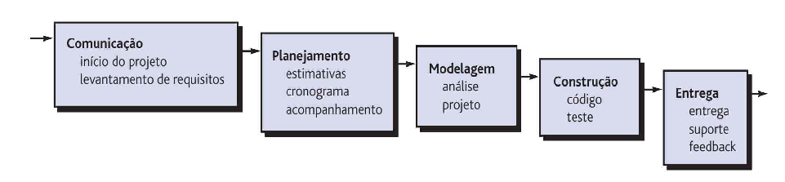
O Modelo Cascata

Slide 18
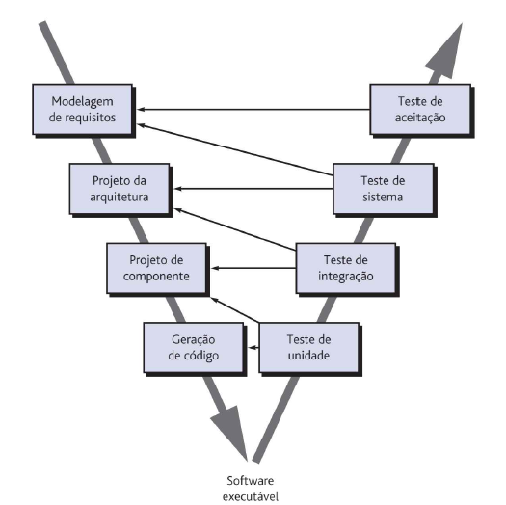
O Modelo V

Slide 19
O Modelo Cascata
Entre os problemas às vezes encontrados quando se aplica o modelo cascata, temos:
Projetos reais raramente seguem o fluxo sequencial proposto pelo modelo. Embora o modelo linear possa conter iterações, ele o faz indiretamente. Como consequência, mudanças podem provocar confusão à medida que a equipe de projeto prossegue.
Frequentemente, é difícil para o cliente estabelecer explicitamente todas as necessidades. O modelo cascata exige isso e tem dificuldade para adequar a incerteza natural existente no início de muitos projetos.

Slide 20
O Modelo Cascata
3. O cliente deve ter paciência. Uma versão operacional do(s) programa(s) não estará disponível antes de estarmos próximos ao final do projeto. Um erro grave, se não detectado até o programa operacional ser revisto, pode ser desastroso.

Slide 21
O Modelo Cascata
Hoje, o trabalho com software tem um ritmo acelerado e está sujeito a uma cadeia de mudanças intermináveis (em características, funções e conteúdo de informações).
O modelo cascata é frequentemente inadequado para esse trabalho.
Entretanto, ele pode servir como um modelo de processo útil em situações nas quais os requisitos são fixos e o trabalho deve ser realizado até sua finalização de forma linear.

Slide 22
Modelos de Processo Incremental
Há várias situações em que os requisitos iniciais do software são razoavelmente bem definidos; entretanto, o escopo geral do trabalho de desenvolvimento, impede o uso de um processo puramente linear.
Pode ser necessário o rápido fornecimento de determinado conjunto funcional aos usuários para, somente após esse fornecimento, refinar e expandir sua funcionalidade em versões de software posteriores.

Slide 23
Modelos de Processo Incremental
Em tais casos, pode-se optar por um modelo de processo projetado para desenvolver o software de forma incremental.
O modelo incremental combina os fluxos de processo linear e paralelo, o modelo incremental aplica sequencias lineares de forma escalonada, a medida que o tempo vai avançando.
Cada sequencia linear produz “incrementos” entregáveis do software.

Slide 24
Modelos de Processo Incremental
Por exemplo, um software de processamento de textos desenvolvido com o emprego do paradigma incremental, poderia liberar funções básicas de gerenciamento de arquivos, edição e produção de documentos no primeiro incremento; recursos mais sofisticados de edição e produção de documentos no segundo; revisão ortográfica e gramatical no terceiro; e, finalmente, recursos avançados de formatação (layout) de página no quarto incremento.

Slide 25
Modelos de Processo Incremental
Quando se utiliza um modelo incremental, frequentemente o primeiro incremento é um produto essencial.
Ou seja, os requisitos básicos são atendidos; porém, muitos recursos complementares (alguns conhecidos, outros não) ainda não são entregues.
Como resultado do uso e/ou avaliação, é desenvolvido um planejamento para o incremento seguinte.
Esse processo é repetido após a liberação de cada incremento até que seja gerado o produto completo.

Slide 26
Modelos de Processo Evolucionário
Como todos os sistemas complexos, software evolui ao longo do tempo.
Conforme o desenvolvimento do projeto avança, os requisitos do negócio e do produto frequentemente mudam, tornando inadequado seguir um planejamento em linha reta de um produto final.
Prazos apertados, determinados pelo mercado, tornam impossível concluir um produto de software abrangente, porém uma versão limitada tem de ser introduzida para aliviar e/ou atender às pressões comerciais ou da concorrência.

Slide 27
Modelos de Processo Evolucionário
Um conjunto do produto essencial ou dos requisitos do sistema está bem compreendido; entretanto, detalhes de extensões do produto ou do sistema ainda devem ser definidos.
Em situações como essa ou similares, faz-se necessário um modelo de processo que tenha sido projetado especificamente para desenvolver um produto que cresce e muda.

Slide 28
Modelos de Processo Evolucionário
Modelos evolucionários são iterativos.
Apresentam características que possibilitam desenvolver versões cada vez mais completas do software.

Slide 29
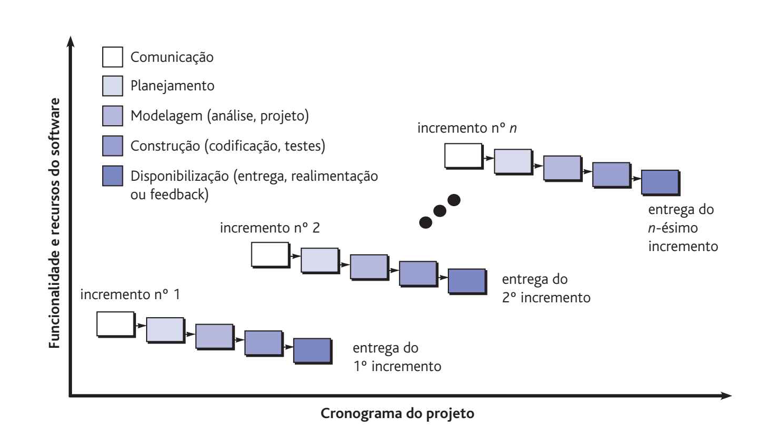
Modelos de Processo Evolucionário
Modelo incremental.

Slide 30
Modelos de Processo Evolucionário
Prototipação. Frequentemente, o cliente define uma série de objetivos gerais para o software, mas não identifica, detalhadamente, os requisitos para funções e recursos.
Em outros casos, o desenvolvedor se encontra inseguro quanto à eficiência de um algoritmo, quanto à adaptabilidade de um sistema operacional ou quanto à forma em que deve ocorrer a interação homem-máquina.
Em situações como essas, e em muitas outras, o paradigma da prototipação pode ser a melhor abordagem.

Slide 31
Modelos de Processo Evolucionário
Embora a prototipação possa ser utilizada como um modelo de processo isolado, ela pode ser utilizada como uma técnica a ser implementada no contexto de qualquer um dos modelos de processo citados.
Independentemente da forma como é aplicado, quando os requisitos estão obscuros, o paradigma da prototipação auxilia os envolvidos a compreender melhor o que está para ser construído.

Slide 32
Modelos de Processo Evolucionário
O paradigma da prototipação começa com a comunicação.
Faz-se uma reunião com os envolvidos para definir os objetivos gerais do software, identificar os requisitos já conhecidos e esquematizar quais áreas necessitam, obrigatoriamente, de uma definição mais ampla.
Uma iteração de prototipação é planejada rapidamente e ocorre a modelagem (na forma de um “projeto rápido”).

Slide 33
Modelos de Processo Evolucionário
Um projeto rápido se concentra em uma representação dos aspectos do software que serão visíveis para os usuários (por exemplo, o layout da interface com o usuário ou os formatos de exibição na tela).
O projeto rápido leva à construção de um protótipo.
O protótipo é entregue e avaliado pelos envolvidos, os quais fornecem feedback que é usado para refinar ainda mais os requisitos.

Slide 34
Modelos de Processo Evolucionário
A iteração ocorre conforme se ajusta o protótipo às necessidades de vários envolvidos e, ao mesmo tempo, possibilita a melhor compreensão das necessidades que devem ser atendidas.
Na sua forma ideal, o protótipo atua como um mecanismo para identificar os requisitos do software.
Caso seja necessário desenvolver um protótipo operacional, pode-se utilizar partes de programas existentes ou aplicar ferramentas que possibilitem gerar rapidamente tais programas operacionais.

Slide 35
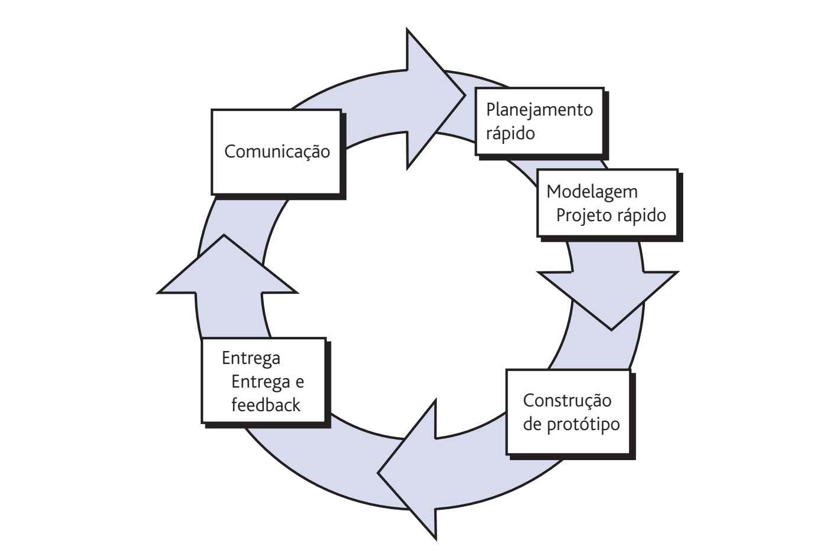
Modelos de Processo Evolucionário
Modelo Prototipação

Slide 36
Modelos de Processo Evolucionário
O que fazer com o protótipo quando este já serviu ao propósito descrito anteriormente?
O protótipo pode servir como “o primeiro sistema”.
Aquele que recomenda que se jogue fora, porém, essa pode ser uma visão idealizada, embora alguns protótipos sejam construídos como “descartáveis”, outros são evolucionários, no sentido de que evoluem lentamente até se transformarem no sistema real.

Slide 37
Modelos de Processo Evolucionário
Tanto os envolvidos quanto os engenheiros de software gostam do paradigma da prototipação.
Os usuários podem ter uma ideia prévia do sistema final, ao passo que os desenvolvedores passam a desenvolver algo imediatamente.
Entretanto, a prototipação pode ser problemática pelas seguintes razões:

Slide 38
Modelos de Processo Evolucionário
Os envolvidos enxergam o que parece ser uma versão operacional do software, ignorando que o protótipo é mantido de forma não organizada e que, na pressa de fazer com que ele se torne operacional, não se considera a qualidade global do software, nem sua manutenção em longo prazo.
Quando informados de que o produto deve ser reconstruído para que altos níveis de qualidade possam ser mantidos, os envolvidos protestam e solicitam que “umas poucas correções” sejam feitas para tornar o protótipo um produto operacional.
Frequentemente, a gerência do desenvolvimento de software aceita.

Slide 39
Modelos de Processo Evolucionário
O engenheiro de software, com frequência, assume compromissos de implementação para conseguir que o protótipo entre em operação rapidamente.
Um sistema operacional ou uma linguagem de programação inadequada podem ser utilizados simplesmente porque se encontram à disposição e são conhecidos; um algoritmo ineficiente pode ser implementado simplesmente para demonstrar capacidade.

Slide 40
Modelos de Processo Evolucionário
Após um tempo, é possível se acomodar com tais escolhas e esquecer todas as razões pelas quais eram inadequadas.
Uma escolha longe da ideal acaba se tornando parte do sistema.

Slide 41
Modelos de Processo Evolucionário
Embora possam ocorrer problemas, a prototipação pode ser um paradigma eficiente para a engenharia de software.
O segredo é definir as regras do jogo logo no início: ou seja, todos os envolvidos devem concordar que o protótipo é construído para servir como um mecanismo para definição de requisitos e depois é descartado (pelo menos em parte); o software final será arquitetado visando à qualidade.

Slide 42
Modelos de Processo Evolucionário
Modelo espiral. O modelo espiral é um modelo de processo de software evolucionário que une a natureza iterativa da prototipação aos aspectos sistemáticos e controlados do modelo cascata.
Tem potencial para o rápido desenvolvimento de versões cada vez mais completas do software.

Slide 43
Modelos de Processo Evolucionário
O modelo espiral de desenvolvimento é um gerador de modelos de processos dirigidos a riscos e é utilizado para guiar a engenharia de sistemas com muito software, que ocorre de forma concorrente e tem vários envolvidos.
Possui duas características principais que o distinguem:

Slide 44
Modelos de Processo Evolucionário
A primeira consiste em uma estratégia cíclica voltada para ampliar, de forma incremental, o grau de definição e a implementação de um sistema, enquanto diminui o grau de risco do mesmo.
A segunda característica é que possui uma série de marcos de pontos-âncora para garantir o comprometimento dos envolvidos quanto à busca de soluções de sistema que sejam mutuamente satisfatórias e viáveis.

Slide 45
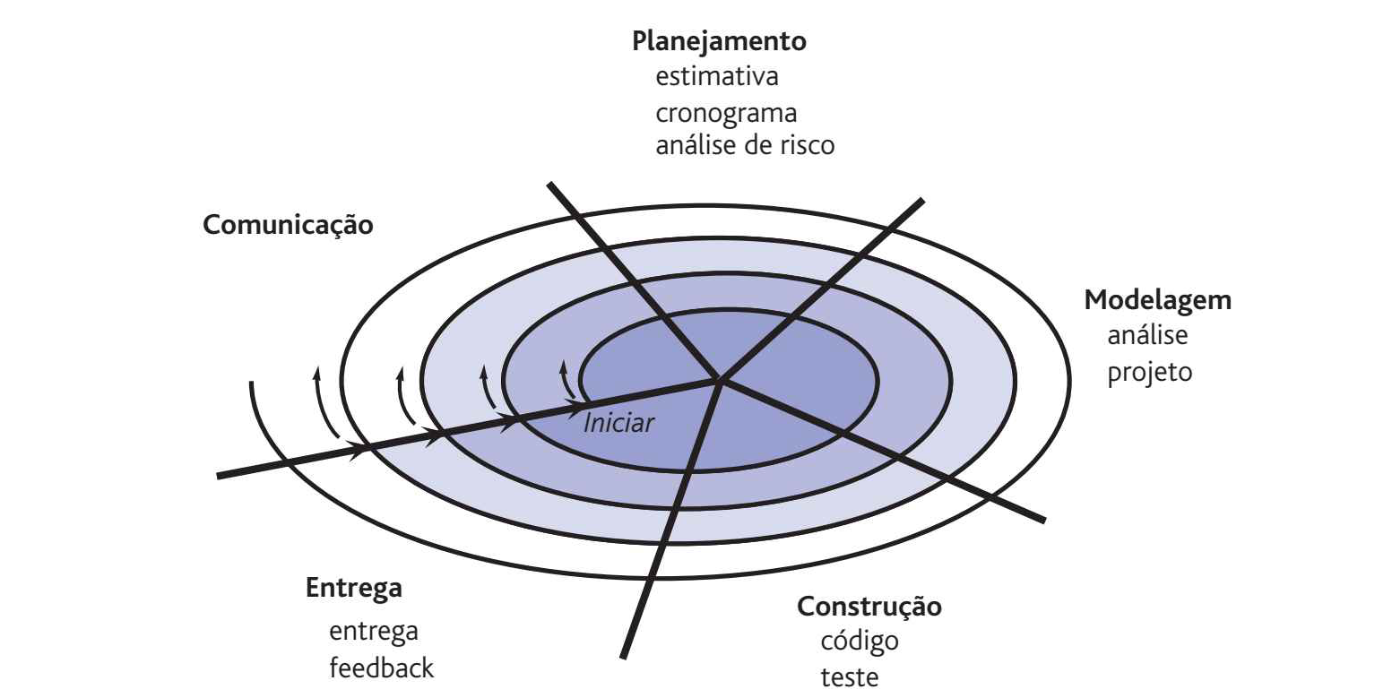
Modelos de Processo Evolucionário
Modelo Espiral

Slide 46
Modelos de Processo Evolucionário
Com o modelo espiral, o software será desenvolvido em uma série de versões evolucionárias.
Nas primeiras iterações, a versão pode consistir em um modelo ou em um protótipo.
Já nas iterações posteriores, são produzidas versões cada vez mais completas do sistema que passa pelo processo de engenharia.

Slide 47
Modelos de Processo Evolucionário
O modelo espiral é dividido em um conjunto de atividades metodológicas definidas pela equipe de engenharia de software.
Os riscos são levados em conta à medida que cada revolução é realizada.
Marcos de pontos-âncora – uma combinação de artefatos e condições satisfeitas ao longo do trajeto da espiral – são indicados para cada passagem evolucionária.

Slide 48
Modelos de Processo Evolucionário
O primeiro circuito em volta da espiral pode resultar no desenvolvimento de uma especificação de produto; passagens subsequentes em torno da espiral podem ser usadas para desenvolver um protótipo e, então, progressivamente, versões cada vez mais sofisticadas do software.
Cada passagem pela região de planejamento resulta em ajustes no planejamento do projeto.
Custo e cronograma são ajustados de acordo com o feedback (a realimentação) obtido do cliente após a entrega.

Slide 49
Modelos de Processo Evolucionário
Além disso, o gerente de projeto faz um ajuste no número de iterações planejadas para concluir o software.
Diferentemente de outros modelos de processo, que terminam quando o software é entregue, o modelo espiral pode ser adaptado para ser aplicado ao longo da vida do software.
O novo produto evoluirá, passando por iterações em torno da espiral.

Slide 50
Modelos de Processo Evolucionário
Mais tarde, uma volta em torno da espiral pode ser usada para representar um “projeto de aperfeiçoamento do produto”.
Basicamente, a espiral, quando caracterizada dessa maneira, permanece em operação até que o software seja retirado.
O modelo espiral é uma abordagem realista para o desenvolvimento de sistemas e de software em larga escala.

Slide 51
Modelos de Processo Concorrentes
O modelo de desenvolvimento concorrente, por vezes chamado de engenharia concorrente, possibilita à equipe de software representar elementos concorrentes e iterativos de qualquer um dos modelos de processo descritos anteriormente.
Por exemplo, a atividade de modelagem definida para o modelo espiral é realizada invocando uma ou mais destas ações de engenharia de software: prototipação, análise e projeto.

Slide 52
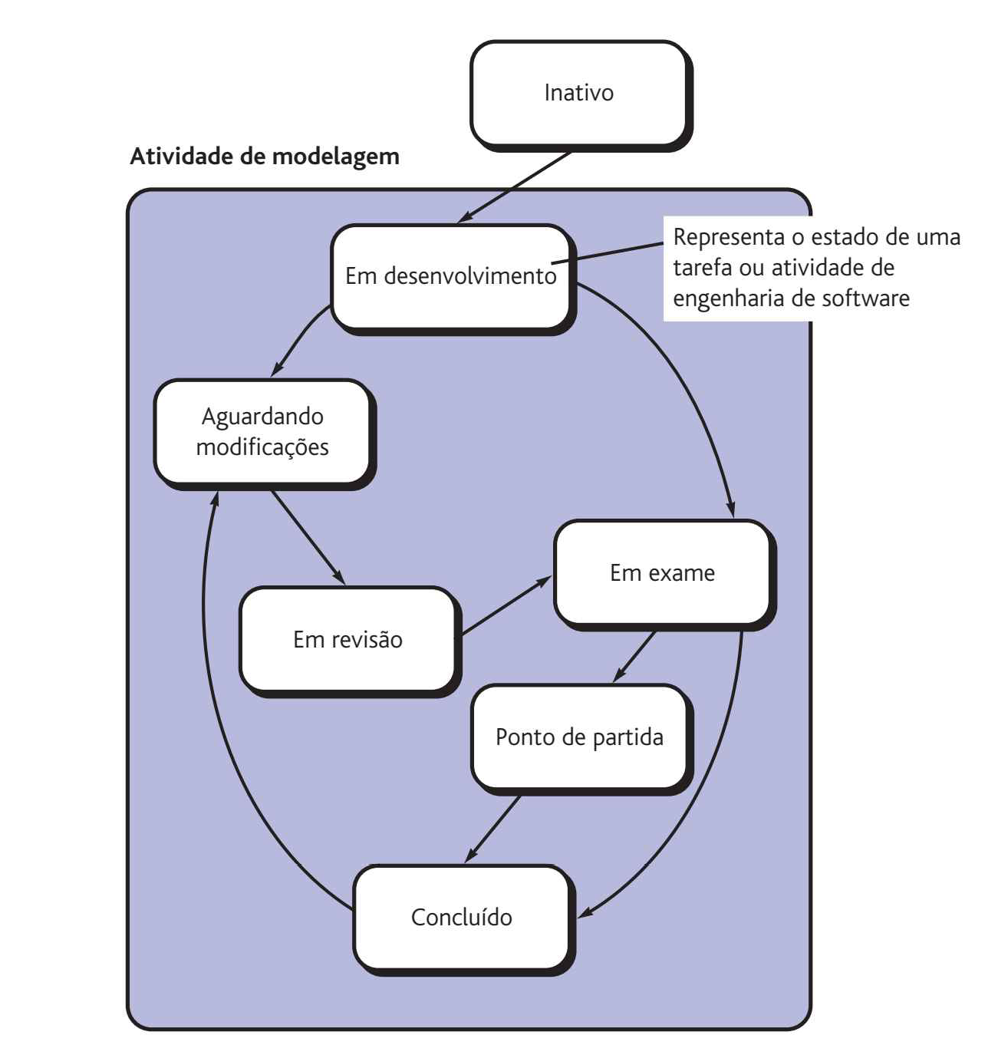

Slide 53
Modelos de Processo Concorrentes
Um exemplo de abordagem de modelagem concorrente é representado na figura anterior.
Uma atividade - modelagem - poderia estar em qualquer um dos estados' observados em qualquer momento determinado.
Similarmente, outras atividades, ações ou tarefas (por exemplo, comunicação ou construção) podem ser representadas de maneira análoga.

Slide 54
Modelos de Processo Concorrentes
Todas as atividades de engenharia de software existem simultaneamente, porém estão em diferentes estados.
Por exemplo, no início de um projeto, a atividade de comunicação completou sua primeira iteração e se encontra no estado aguardando modificações.
A atividade de modelagem agora faz uma transição para o estado em desenvolvimento.

Slide 55
Modelos de Processo Concorrentes
Entretanto, se o cliente indicar que devem ser feitas mudanças nos requisitos, a atividade de modelagem passa do estado em desenvolvimento para o estado aguardando modificações.
A modelagem concorrente define uma série de eventos que vão disparar transições de um estado para outro para cada uma das atividades, ações ou tarefas da engenharia de software.

Slide 56
Modelos de Processo Concorrentes
A modelagem concorrente se aplica a todos os tipos de desenvolvimento de software e fornece uma imagem precisa do estado atual de um projeto.
Em vez de limitar as atividades, ações e tarefas da engenharia de software a uma sequência de eventos, ela define uma rede de processos.
Cada atividade, ação ou tarefa na rede existe simultaneamente com outras atividades, ações ou tarefas.

Slide 57
Resumo de Processos Evolucionários
Software moderno é caracterizado por contínuas modificações, prazos muito apertados e por uma ênfase na satisfação do cliente-usuário.
Em muitos casos, o tempo de colocação de um produto no mercado é o requisito mais importante a ser gerenciado.
Se o momento oportuno de entrada no mercado for perdido, o projeto de software pode ficar sem sentido.

Slide 58
Resumo de Processos Evolucionários
Os modelos de processo evolucionário foram concebidos para lidar com essas questões, mas mesmo assim, como uma classe genérica de modelos de processo, apresentam seus pontos fracos.
Esses pontos fracos foram resumidos da seguinte maneira:
Apesar das inquestionáveis vantagens dos processos de software evolucionários, temos algumas preocupações. A primeira delas é que a prototipação le outros processos evolucionários mais sofisticados) traz um problema para o planejamento do projeto, devido ao número incerto, de ciclos necessários para construir o produto.

Slide 59
Resumo de Processos Evolucionários
A segunda é que os processos de software evolucionários não estabelecem a velocidade máxima da evolução.
Se as evoluções ocorrerem em uma velocidade excessivamente rápida, sem um período de acomodação, é certo que o processo cairá no caos.
Por outro lado, se a velocidade for muito lenta, então a produtividade pode ser afetada.

Slide 60
Resumo de Processos Evolucionários
Realmente, um processo de software que prioriza flexibilidade, extensibilidade e velocidade de desenvolvimento acima da alta qualidade parece assustador.
Ainda assim, essa ideia foi proposta por renomados especialistas em engenharia de software.
O objetivo dos modelos evolucionários é desenvolver software de alta qualidade de modo iterativo ou incremental.

Slide 61
Resumo de Processos Evolucionários
Entretanto, é possível usar um processo evolucionário para enfatizar a flexibilidade, a extensibilidade e a velocidade de desenvolvimento.
O desafio para as equipes de software e seus gerentes será estabelecer um equilíbrio apropriado entre esses parâmetros críticos de projeto e produto e a satisfação dos clientes (o árbitro final da qualidade de um software).

